Slide 1
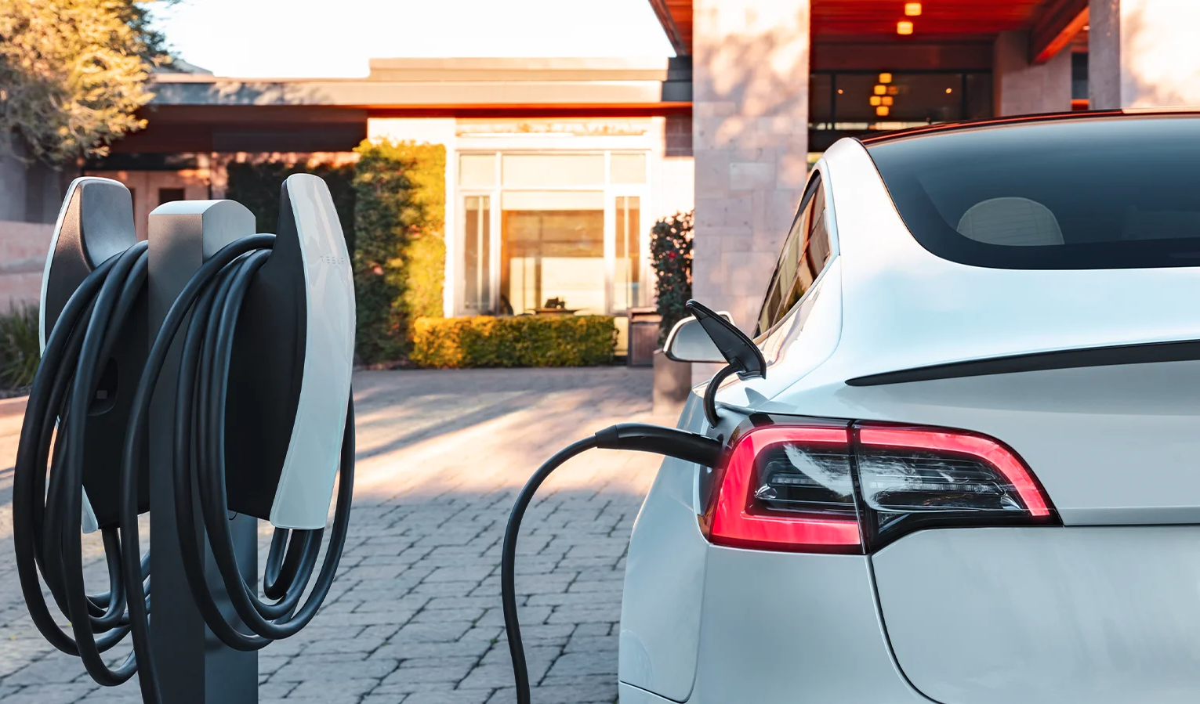
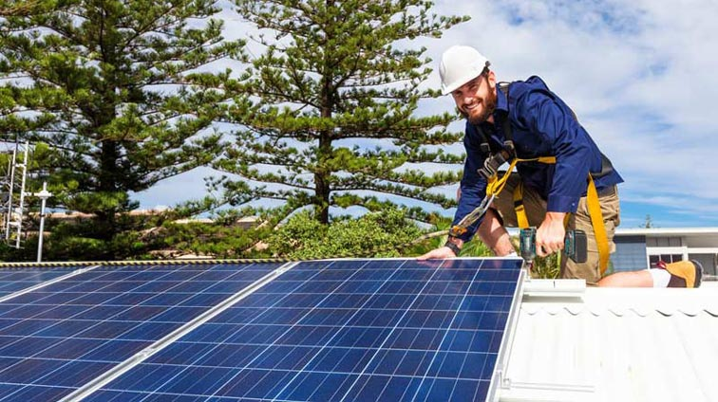
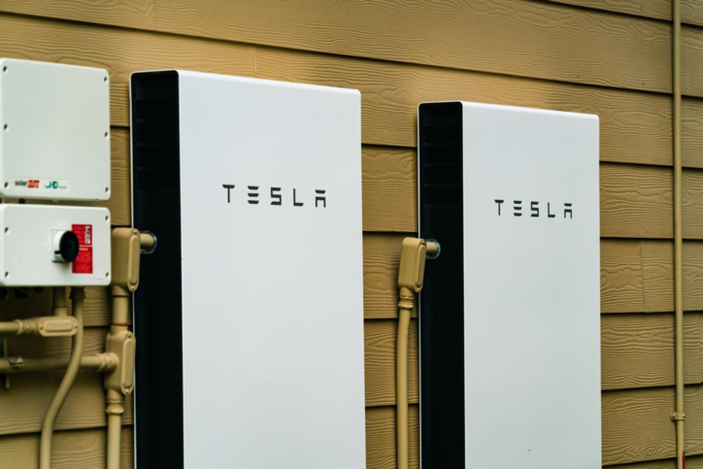
Gabriel Véliz Luz Carabali
Sistema de Energía Solar y Carga de Vehículos Eléctricos
Notes:
Diapositiva de inicio

Slide 2
Gabriel Véliz Luz Carabali
Sistema de Energía Solar y Carga de Vehículos Eléctricos

Slide 3
Gabriel Véliz Luz Carabali
Sistema de Energía Solar y Carga de Vehículos Eléctricos
Notes:
Diapositiva de inicio

Slide 4
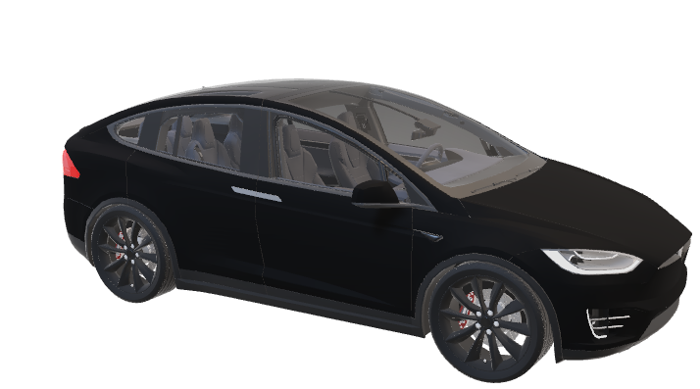
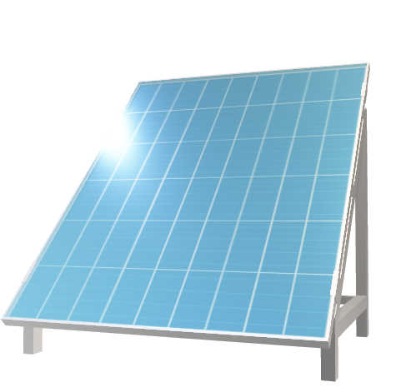
Analizaremos los costos de instalación de diversos sistemas de energía solar para hogares que cuentan con vehículos eléctricos en Washington, EEUU.
El objetivo es comparar precios, evaluar retornos de inversión y explorar las diferentes soluciones disponibles, promoviendo la sostenibilidad y contribuyendo al cuidado del planeta.
Notes:
Diapositiva 2: Introducción
Breve descripción del proyecto
Objetivos principales del proyecto

Slide 5

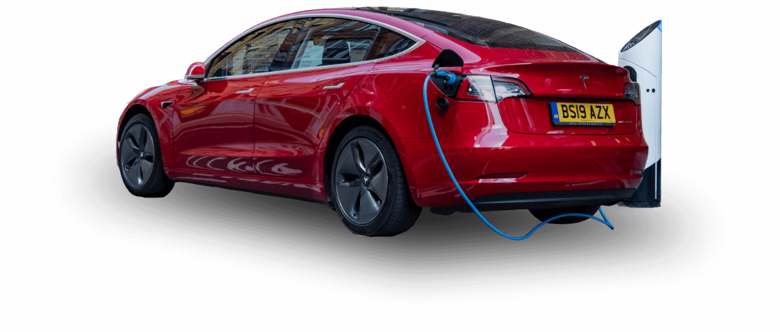
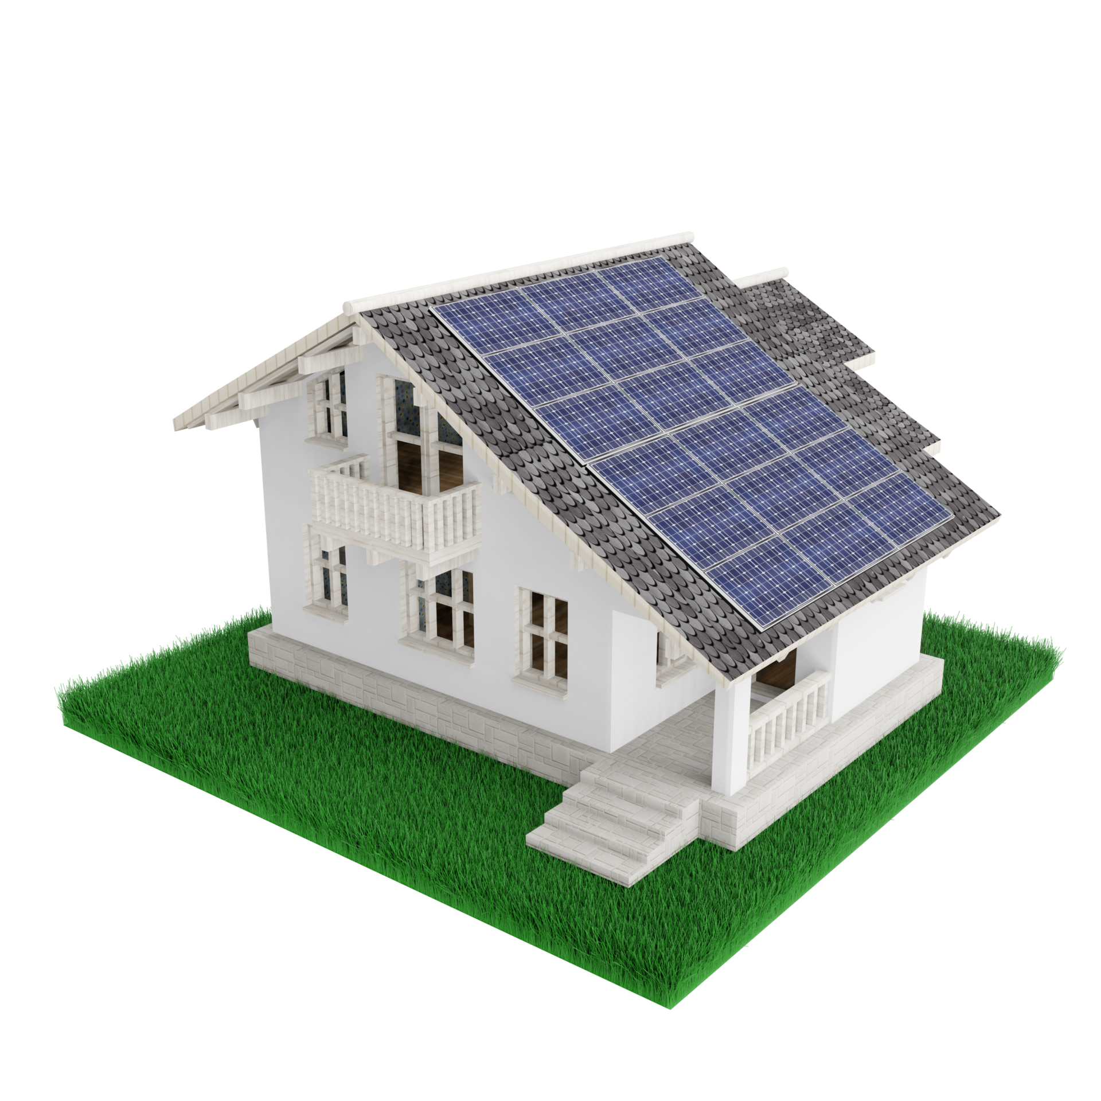
Situación actual
$144,53 promedio mensual de energía en EEUU.
$183,53 promedio mensual de energía con vehículo eléctrico.
194.232 vehículos eléctricos en Washington (Aprox. 29% del total).
1.76% de los hogares cuentan con paneles solares.
Notes:
Diapositiva 3: Contexto
Situación actual del uso de energía solar y la carga de vehículos eléctricos
Importancia del proyecto en el contexto actual

Slide 6
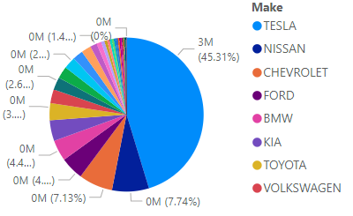
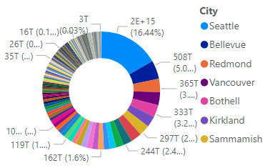

Principales hallazgos
Marca de Vehículos eléctricos
Tesla cuenta con los sistema de energía solar mas económicos del mercado y con la mayor cantidad de vehículos eléctricos en Washington.
Existe 30% de incentivo fiscal por la instalación de sistemas en todo EEUU.
El 80% de la carga de vehículos eléctricos es realizado en casas.
Población de VE por ciudad
Notes:
Diapositiva 6: Análisis de Datos
Principales hallazgos del análisis
Visualizaciones clave (gráficos, tablas, dashboards)

Slide 7
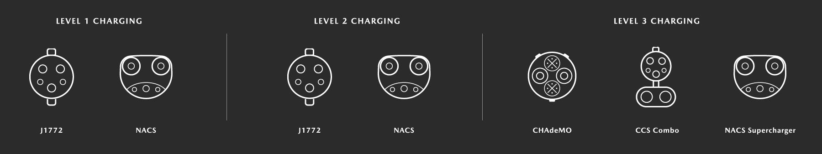
Principales hallazgos
Cargadores de autos eléctricos son en su mayor parte son Universales, solamente los de Carga rápida difieren del resto.
Notes:
Diapositiva 6: Análisis de Datos
Principales hallazgos del análisis
Visualizaciones clave (gráficos, tablas, dashboards)

Slide 8

Metodología
Investigación:
Información sobre costos de instalación de sistemas de energía solar
Datos sobre la población de autos eléctricos y sus respectivos cargadores.
Análisis de datos:
Utilización de Excel para organizar, limpiar y analizar los datos.
Visualización de Datos:
Creación de dashboards interactivos en Power BI.
Notes:
Diapositiva 4: Metodología
Descripción de los métodos y herramientas utilizados para el análisis
Breve explicación de la metodología BI aplicada

Slide 9

Análisis Financiero
Costo instalación Sistema solar (6KW)
Promedio mercado: $17.825
Tesla (menor costo): $15.600
Incentivo fiscal 30%
Mantención anual: $200
Ahorro anual en electricidad $1.500
Notes:
Diapositiva 7: Análisis Financiero
Retornos de inversión proyectados
Análisis de costos a lo largo del tiempo
Fórmulas y cálculos utilizados

Slide 10
Análisis Financiero
Retorno de inversión para instalación de Sistemas solares:
9 años con sistema solar Tesla (12 años sin incentivo).
10 años con sistema solar genérico (14 años sin incentivo).
 |  | Tesla |  | generico
Años | Ahorros Netos Acumulados ($) | % Retorno sin incentivo | % Retorno con incentivo | % Retorno sin incentivo | % Retorno con incentivo
1 | 1,300 | 8% | 12% | 7% | 10%
2 | 2,600 | 17% | 24% | 15% | 21%
3 | 3,900 | 25% | 36% | 22% | 31%
4 | 5,200 | 33% | 48% | 29% | 42%
5 | 6,500 | 42% | 60% | 36% | 52%
6 | 7,800 | 50% | 71% | 44% | 62%
7 | 9,100 | 58% | 83% | 51% | 73%
8 | 10,400 | 67% | 95% | 58% | 83%
9 | 11,700 | 75% | 107% | 66% | 94%
10 | 13,000 | 83% | 119% | 73% | 104%
11 | 14,300 | 92% | 131% | 80% | 115%
12 | 15,600 | 100% | 143% | 88% | 125%
13 | 16,900 | 108% | 155% | 95% | 135%
14 | 18,200 | 117% | 167% | 102% | 146%
Notes:
Diapositiva 7: Análisis Financiero
Retornos de inversión proyectados
Análisis de costos a lo largo del tiempo
Fórmulas y cálculos utilizados

Slide 11
Conclusiones
El N° de hogares con paneles solares vs el N° de autos eléctricos, cuenta con una holgura bastante amplia.
Notes:
Diapositiva 7: Análisis Financiero
Retornos de inversión proyectados
Análisis de costos a lo largo del tiempo
Fórmulas y cálculos utilizados

Slide 12
Notes:
Diapositiva 7: Análisis Financiero
Retornos de inversión proyectados
Análisis de costos a lo largo del tiempo
Fórmulas y cálculos utilizados

Slide 13
Notes:
Diapositiva 8: Beneficios del Proyecto
Beneficios esperados del sistema
Impacto en la eficiencia energética y sostenibilidad

Slide 14
Notes:
Diapositiva 9: Recomendaciones
Sugerencias para la implementación y mejora del sistema
Pasos siguientes

